Slide 1
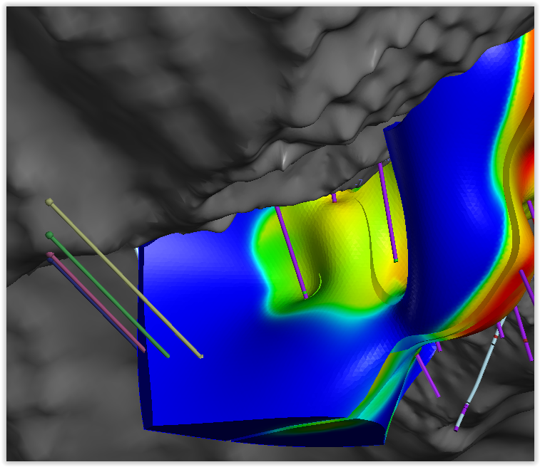




GI231 3D modelování v programu Leapfrog Geo
Lekce:
Wolfpass: Plánování vrtů
Jakub Výravský
Vojtěch Wertich
Přemysl Pořádek
Realizováno v rámci projektu MUNI/FR/1282/2015 – Podpora praktické výuky ložiskové geologie inovací tří volitelných předmětů

Slide 2
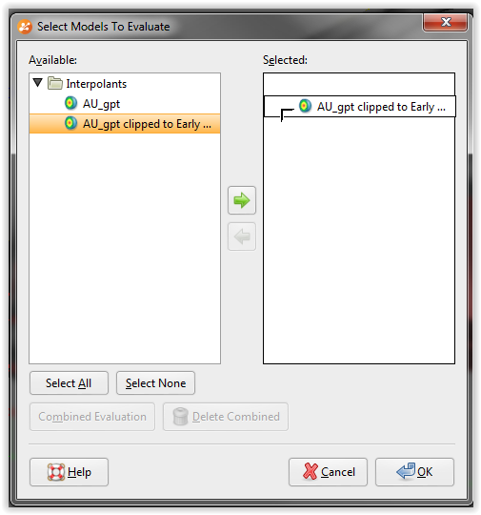
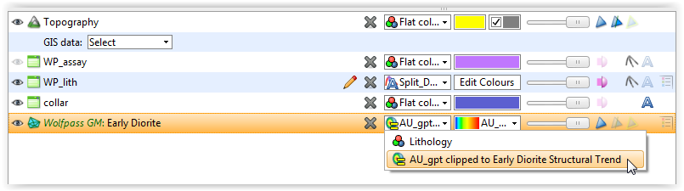



Lekce: Wolfpass: Plánování vrtů GI231 - 3D modelování v programu Leapfrog Geo
1. Nastavení scény – modelu
Další lekce se bude týkat plánování vrtného průzkumu, návrhu, designu jednotlivých vrtů a jejich cílů pomocí Leapfrogu. Budeme opět vycházet z dat geologického modelu Wolfpass.
V prvním kroku si do scény přidejte topografii, současné vrty a Early Diorite output volume. Pro zobrazení obsahu kovu proveďte vyhodnocení – Evaluation pro Early Diorite output volume.
Output Volumes > Early Diorite > pravé tlačítko a vyberte Evaluation. Přetáhněte do pravého pole AU_gpt clipped to Early Diorite Structural Trend.
Pro zobrazení kovnatosti dioritu využijte rozbalovací menu v seznamu zobrazovaných objektů.

Slide 3
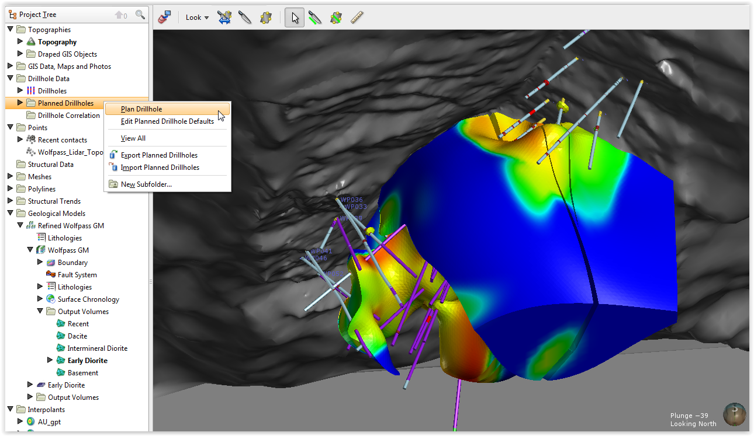
Lekce: Wolfpass: Plánování vrtů GI231 - 3D modelování v programu Leapfrog Geo
2. Plánování vrtu
Nyní vidíte kovnatosti zlata v Early Dioritu, všimněte si, že některé jeho části jsou dobře provrtány a zrudění zde bylo dobře definované. Ale další části Early Dioritu jsou vrty prozkoumány jen slabě – to je ta velká modrá oblast v jižní části modelu. Zkusíme tedy navrhnout vrt do této části Dioritu.
Nejdříve je nutné nastavit si takový pohled, abyste viděli topografii – povrch (klidně zespodu) a plánovaný cíl vrtu.
Poté Drillhole Data > Planned Drillholes > Plan Drillhole

Slide 4
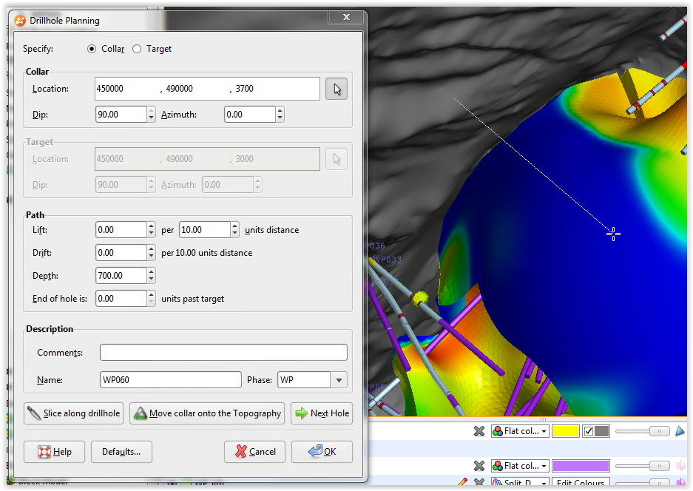
Lekce: Wolfpass: Plánování vrtů GI231 - 3D modelování v programu Leapfrog Geo
3. Tabulka plánování vrtu
Po kliknutí na Plan Drillhole se vám objeví tabulka, rozdělená do tří hlavních částí. První si specifikujte, zda chcete navrhovat vrt od cíle (target) nebo od umístění na povrchu (collar). Pokud vyberte jednu možnost, druhá se vám zneaktivní. Collar i Target můžete definovat manuálním zadáním hodnot umístění, sklonu a hloubky vrtu, nebo jej můžete navrhnout přímo ve scéně kliknutím na přesnou lokaci a za stálého držení tlačítka táhnete vrt do místa cíle.
Poté, když máte vrt navrhnutý, můžete jej ještě měnit. V projektovém stromě pod Planned Drillholes klikněte pravým tlačitekm (či dvojklime levým) na nově vytvořený vrt.
V tabulce v sekci Path můžete změnit, jak hodně se má vrt odchýlit vertikálně (Lift) či do boku (Drift).
Můžete také změnit hloubku (Depth).
Pokud nenavrhnete jiný, vrt automaticky dostane další následující číslo vycházející z již platných vrtů, stejně jako označí „fáze“ průzkumu. Pokud by fází bylo více, můžete si vybrat, do které je přiřadíte. Můžete také připsat poznámku.

Slide 5
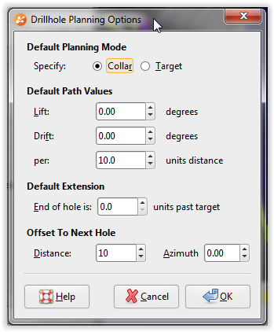
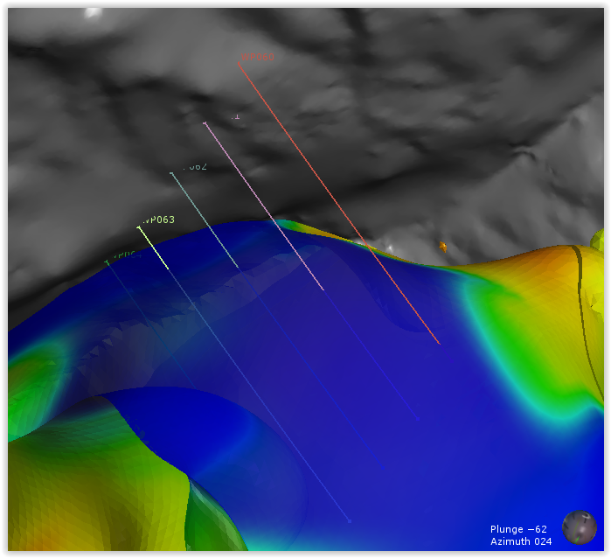
Lekce: Wolfpass: Plánování vrtů GI231 - 3D modelování v programu Leapfrog Geo
4. Další možností plánování vrtu/vrtů
Zůstaňme ještě u stejné tabulky nově vytvořeného vrtu. Ikonou Move collar onto the Topography změníte z souřadnice vrtu – promítne se vám přímo na topografii. Užitečné je také možnost Slice along drillhole, což vám umožní navrhnout další vrt v řezu vrtu prvního.
Před tím, než kliknete na Next Hole (další vrt), podívejte se na možnosti ikony Defaults – po kliknutí se vám otevře tabulka Drillhle Planning Options. Při kliknutí na Next Hole se vám totiž automaticky vytvoří nový vrt podle údajů z této tabulky. Nový vrt je samozřejmě také možno měnit pomocí kurzoru.
Zkuste vytvořit linii dalších vrtů, tak aby pokrývaly zatím neprovrtanou část Early Dioritu pomocí Offset To Next Hole – vzdálenost nastavte někde mezi hodnoty 50-100 a azimut odečtěte z os vašeho modelu.

Slide 6
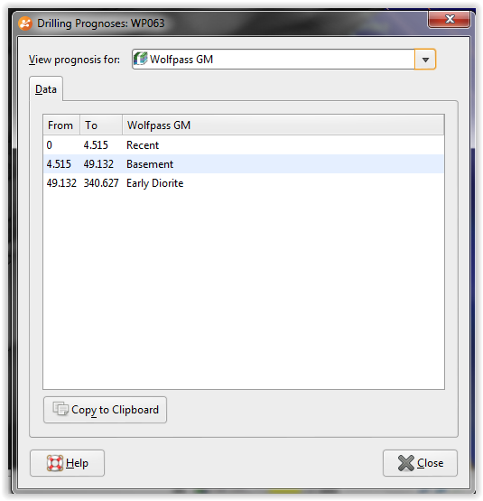
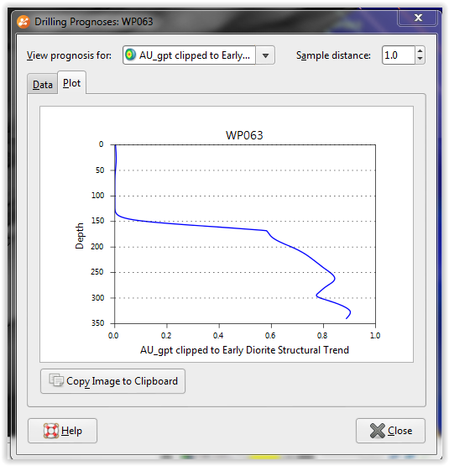
Lekce: Wolfpass: Plánování vrtů GI231 - 3D modelování v programu Leapfrog Geo
5. Prognózy a export vrtů
Leapfrog vám také umožňuje zjistit „prognózu“ nového vrtu, která vychází z již vytvořeného modelu.
Pravým tlačítkem klikněte na některý z nově vytvořených vrtů a vyberte Drilling Prognoses. V rozbalovacím menu si můžete vybrat, pro jaký model chcete prognózu zobrazit. V případě Wolfpassu budeme mít k výběru geologický model nebo interpolanty kovnatosti zlata.
Po dokončení výpočtu uvidíte, ve jakých horninách vrt bude a v případě modelu kovnatosti se můžete podívat na data či graf předpokládané kovnatosti. V našem případě, jelikož zadáváme nové vrty neprozkoumané oblasti, nebude prognóza žádné „terno“, ale po zasažení Early Dioritu se zvyšuje a pokud se vrt přibližuje již k definovaným částem s vyšší kovnatostí, prognóza bude vyšší. Data z interpolantů můžete zobrazit jako vypsaná numerická data či ve formě grafu.
Plánované vrty můžete také exportovat do CSV souboru, který následně můžete otevřít v Excelu či jiném editoru. Položku export najdete v menu po kliknutí pravým tlačítkem na složku Planned Drillholes.

